Slide 1
Módulo 3
Digitalización de la energía
Digitalización de la energía
Profesores:
Marc Jené Vinuesa marc.jene@upc.edu
Marc Micolau Puerto
marc.micolau@upc.edu

Slide 2
Calendario
Módulo 3
Digitalización de la energía
lunes | martes | miércoles | jueves | viernes
15 | 16 | 17 | 18 | 19
22 | 23 | 24 | 25 | 26
29 | 30 | 31 | 1 | 2
5 | 6 | 7 | 8 | 9
12 | 13 | 14 | 15 | 16
MAYO
1. Introducción, entrega del kit, montaje eléctrico
2. Montaje eléctrico, monitorización y almacenamiento
3. APIs. Caso práctico API de REE
4. Presentación parcial proyecto y posibles upgrades.
5. Análisis económico de la carga y visualización.
JUNIO
6. Presentación final. Resolución de dudas.

Slide 3

Objetivos del módulo
Módulo 3
Digitalización de la energía
Fomentar la capacidad de plantear y llevar a cabo un proyecto aplicado al gestión activa de cargas domesticas.
Conocimientos a alcanzar:
Entender el rol de la gestión activa de la demanda en un contexto de sistemas energéticos locales, y su impacto económico, social y ambiental.
Monitoreo de cargas domésticas, almacenamiento y representación de datos.
Conocer las fuentes principales de adquisición de datos y herramientas para poder acceder a ellos.
Llevar a cabo un análisis y un proyecto relacionado con la gestión de la demanda. Siendo capaz de presentar resultados con las herramientas adquiridas y proponiendo ideas de gestión de la demanda.

Slide 4
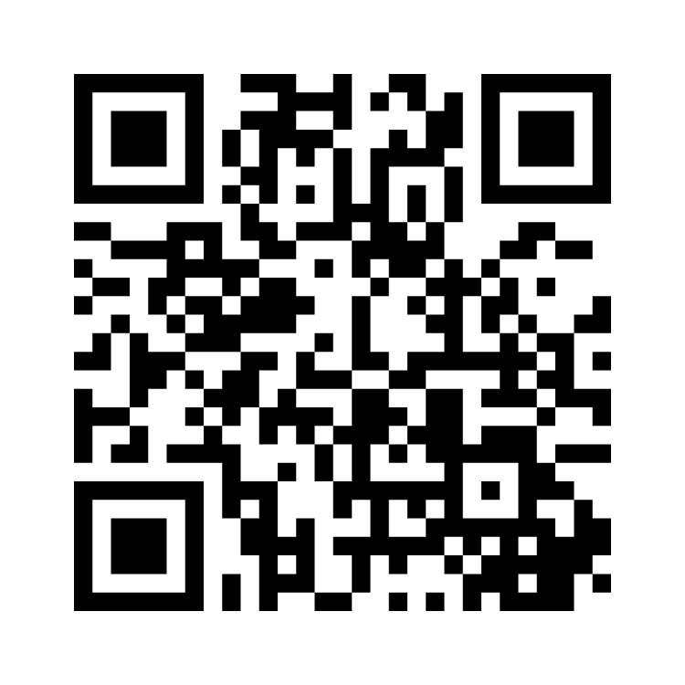

Presentación
Módulo 3
Digitalización de la energía
https://www.menti.com/alk44ronmfj4

Slide 5

Evaluación del módulo
Módulo 3
Digitalización de la energía
Nota Clase = 0,5 · Trabajo + 0,15 · Entregable + 0,35 · Presentaciones
Nota Módulo = 0,7 · Nota Clase + 0,3 · Asistencia
El trabajo consistirá en un análisis de una carga doméstica de vuestra elección. El trabajo tiene que abarcar los siguientes puntos:
Monitorización de una carga domestica y almacenamiento de datos.
Análisis de uso de dicha carga e impacto económico derivado del mismo.
Representación de datos.
Adicional: Propuesta de control de la carga o correlación del consumo con otras magnitudes.
Fecha máxima de entrega: 19/06/2023
Se hará en grupos de dos (2). A ser posible, alumno de máster con alumno de posgrado.
Habrá 1 entregable intermedio.
Habrá 2 presentaciones. Todos los estudiantes tienen que presentar.
Devolución del kit: 21/06/2022

Slide 6
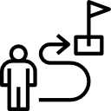


Enfoque del módulo
Módulo 3
Digitalización de la energía
+
Aprendizaje basado en proyectos
Exploración
Videos, paginas web, repositorios, manuales, etc.
Aplicación
Aprendizaje basado en proyectos
Presentaciones
Sesiones de laboratorio
Conceptualización
Formularios
Discusiones
Entregables

Slide 7
Ejercicio de postgrado
Módulo 3
Digitalización de la energía
Los alumnos que tengan que entregar el ejercicio de postgrado, tendrán dos semanas más para desarrollarlo.
El objetivo del ejercicio será ampliar el trabajo del módulo alguno de los siguientes puntos, a elección del alumno:
Predicción del consumo de la carga elegida con algoritmos de ML o regresión.
Implementación de un sistema de recogida de datos y visualización (local o remoto).
La fecha limite de entrega del ejercicio será el 3 de julio de 2023
Se debe especificar como un apartado adicional en el trabajo de curso o como un fichero independiente
Se debe colgar en la plataforma TechTalent UPC

Slide 8
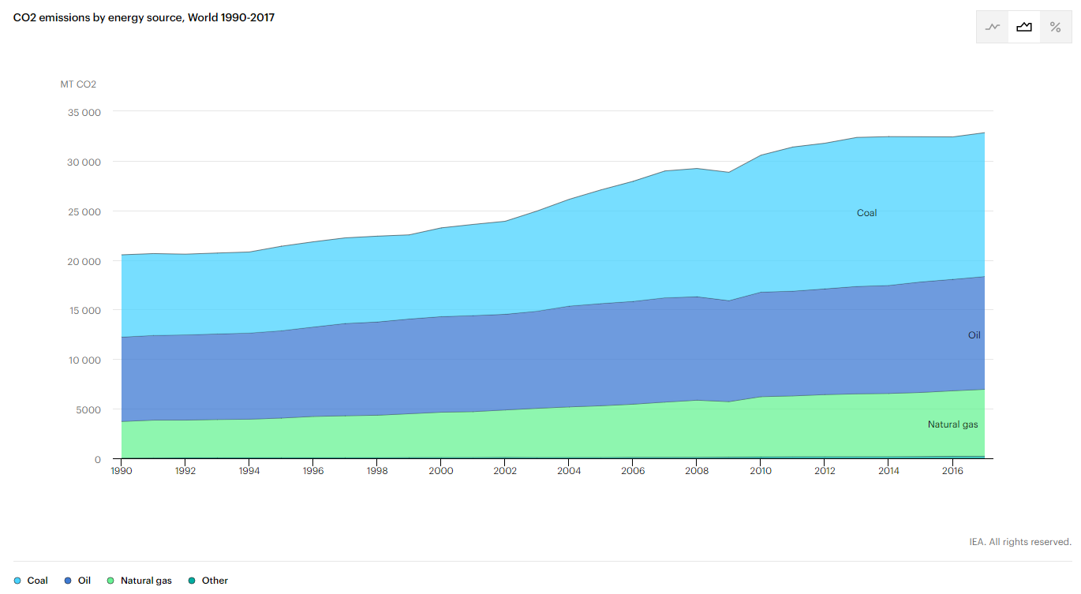
Gestión activa de la demanda (DSM)
Módulo 3
Digitalización de la energía
Emisiones globales de CO2

Slide 9
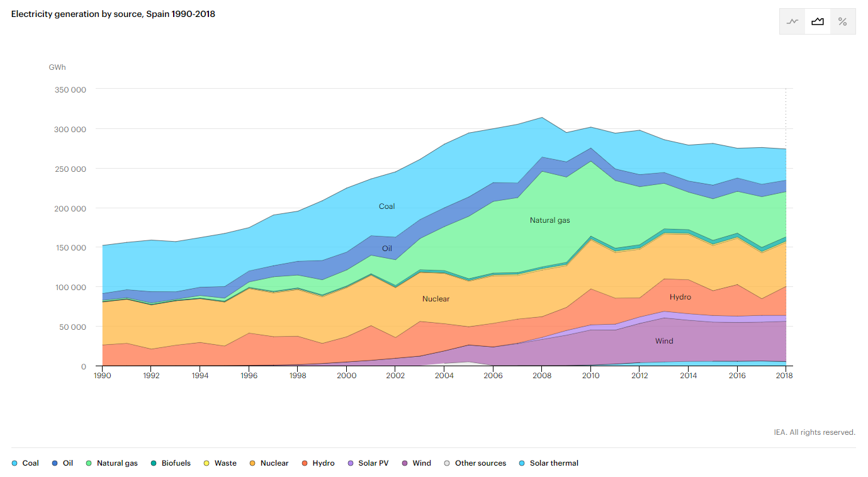
Gestión activa de la demanda (DSM)
Módulo 3
Digitalización de la energía
Evolución de la generación eléctrica en España

Slide 10
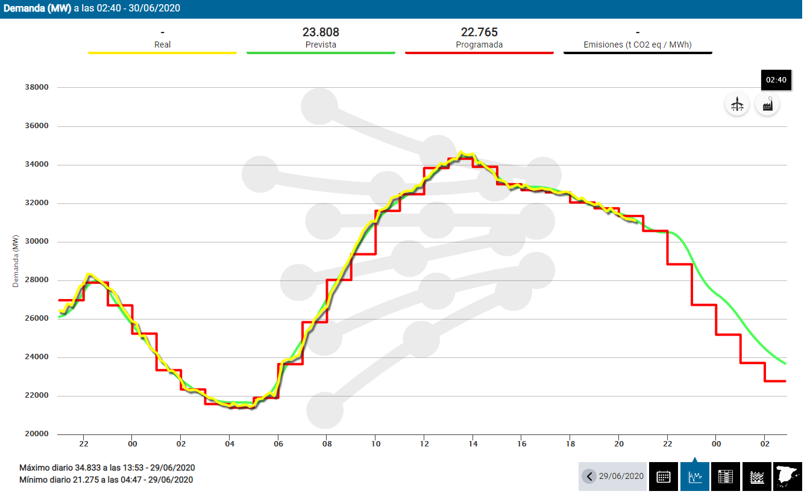
Gestión activa de la demanda (DSM)
Módulo 3
Digitalización de la energía
Previsión, programación y evolución del consumo diario (fuente REE)

Slide 11
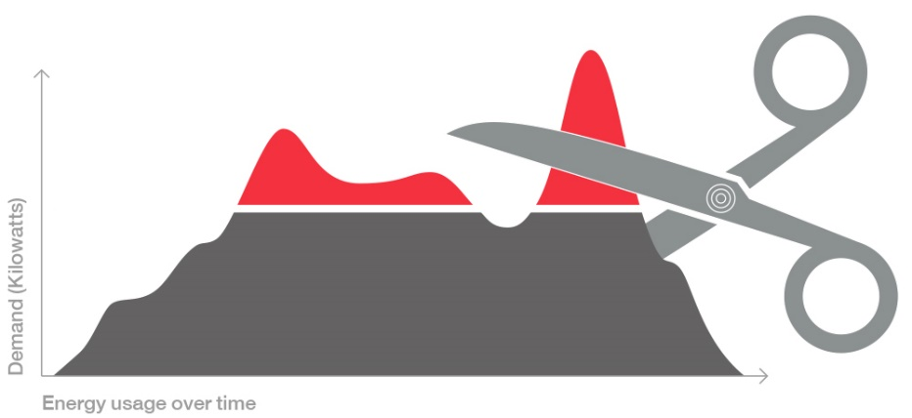
Gestión activa de la demanda (DSM)
Módulo 3
Digitalización de la energía
Definiciones:
Acciones que influyen en la cantidad o los patrones del consumo energético de los usuarios finales.
Conjunto de acciones que intentan influir sobre el uso que los consumidores hacen de la electricidad, de forma que se produzcan los cambios deseados, tanto para producir un ahorro de energía como para aumentar la eficiencia, ya sea en el ámbito individual como en la curva de demanda agregada.

Slide 12

Gestión activa de la demanda (DSM)
Módulo 3
Digitalización de la energía
Sistema eléctrico:
Energia Generada = Energia consumida !!
Menos energías fósiles.
Más energías renovables.
Ramp rate de tecnologías de generación.

Slide 13
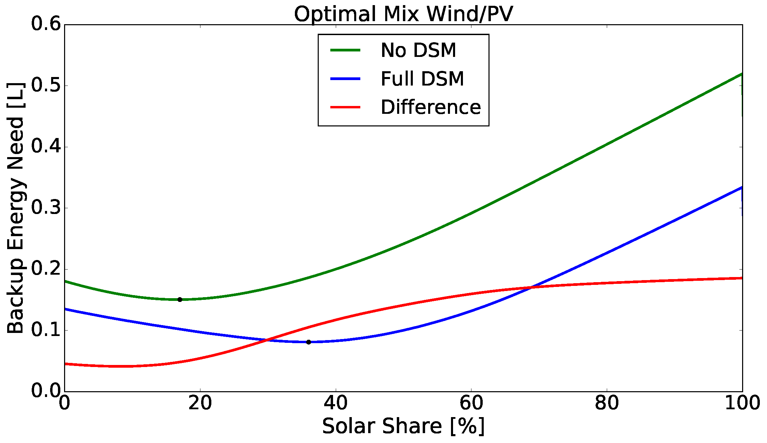
Gestión activa de la demanda (DSM)
Módulo 3
Digitalización de la energía
Fuente: Open Access Journals The Demand Side Management Potential to Balance a Highly Renewable European Power System

Slide 14
Respuesta a la Demanda (DR)
Módulo 3
Digitalización de la energía
La respuesta a la demanda se refiere a los cambios en el uso de la electricidad por parte de los clientes finales con respecto a sus patrones (curvas de carga) normales de consumo en respuesta a los cambios en el precio de la energía en el tiempo o a los pagos de incentivos diseñados para inducir un menor uso de la electricidad cuando los precios son altos o la fiabilidad del sistema está en peligro.
La gestión de la demanda incluye varios mecanismos que actúan en distintos marcos temporales.
Mecanismo DSM | Impacto en el sistema | Horizonte temporal
Eficiencia energètica | Consumo optimizado | Permanente
Tarifas con discriminación horaria | Horario de consumo optimizado | Horas / Días
Respuesta a la Demanda | Temporalmente reducido | Segundos / Horas

Slide 15
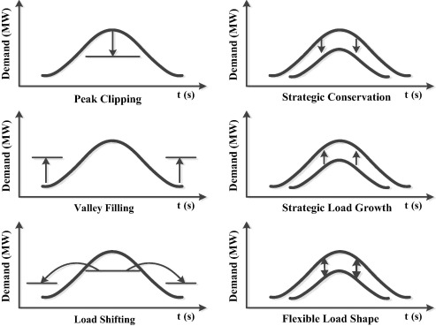
Gestión activa de la demanda (DSM)
Módulo 3
Digitalización de la energía
Fuente: ScienceDirect Optimal operation of power system incorporating wind energy with demand side management

Slide 16
Gestión activa de la demanda (DSM)
Módulo 3
Digitalización de la energía
Recortar la demanda en los períodos de carga pico (nivelación de la carga)
Disminuye la demanda pico, disminuye la demanda energética general.
Aumentar carga durante horas no pico (nivelación de la carga)
No varia la demanda pico, aumenta la demanda energética general.
Desplazar carga a horas valle (nivelación de la carga)
Disminuye la demanda pico, no cambia la demanda energética general.
Reducir la demanda energética en general (conservación de la energía)
Disminuye la demanda pico, disminuye la demanda energética general.
Promoción de aplicaciones que requieren electricidad – EVs
Puede aumentar la demanda pico, aumenta la demanda energética general.
Inducir el cambio en la carga según el suministro de energía (control de carga)
Disminuye la demanda pico, puede disminuir la demanda energética general.

Slide 17
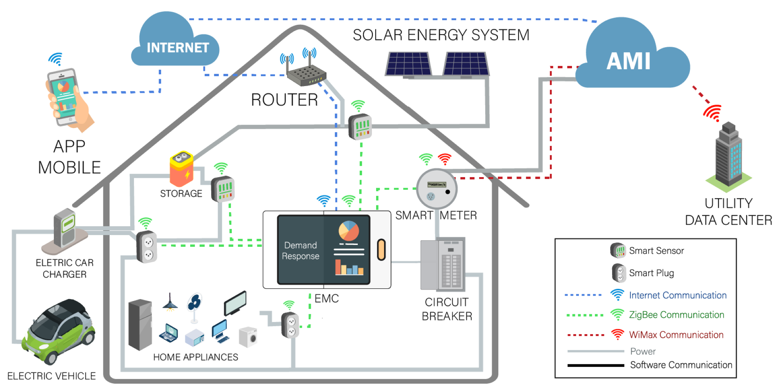
Gestión activa de la demanda (DSM)
Módulo 3
Digitalización de la energía

Slide 18
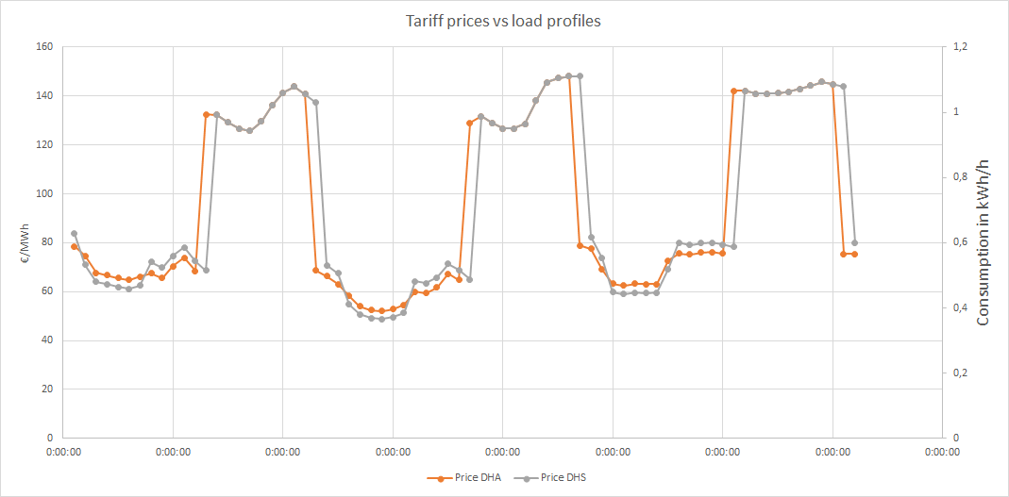
Gestión activa de la demanda (DSM)
Módulo 3
Digitalización de la energía
Ejemplo

Slide 19
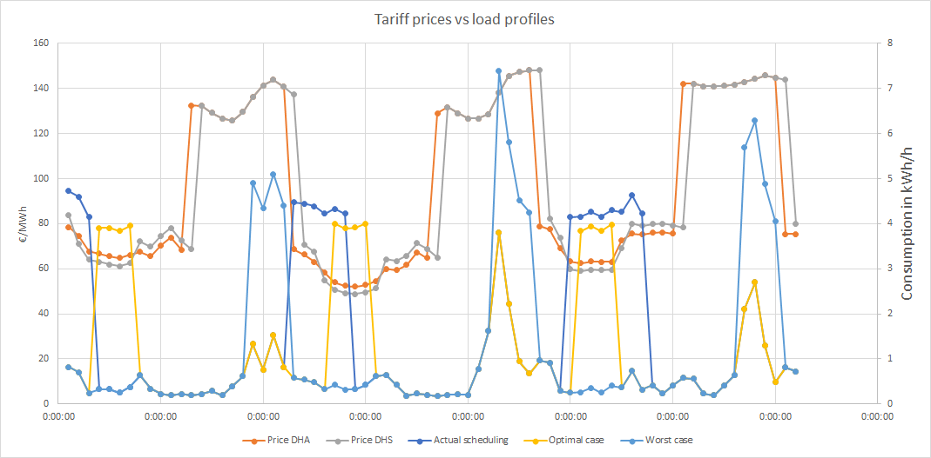
Gestión activa de la demanda (DSM)
Módulo 3
Digitalización de la energía
Descuento potencia hasta el 37% en la factura eléctrica entre el caso optimo y el peor caso posible.

Slide 20
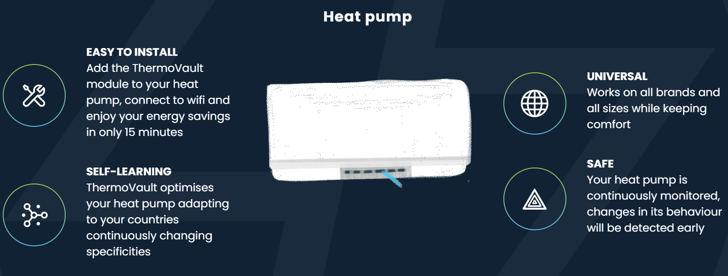
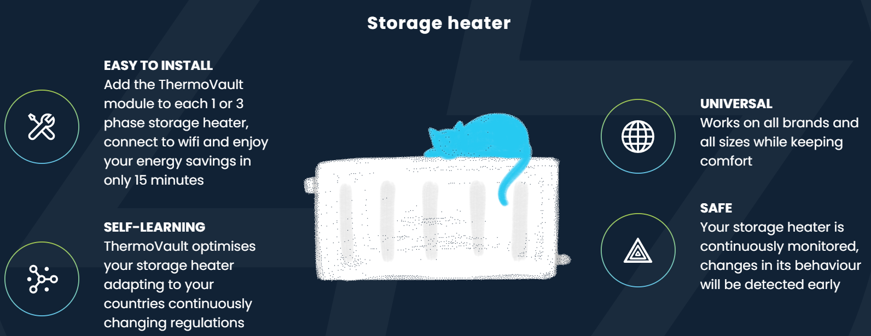
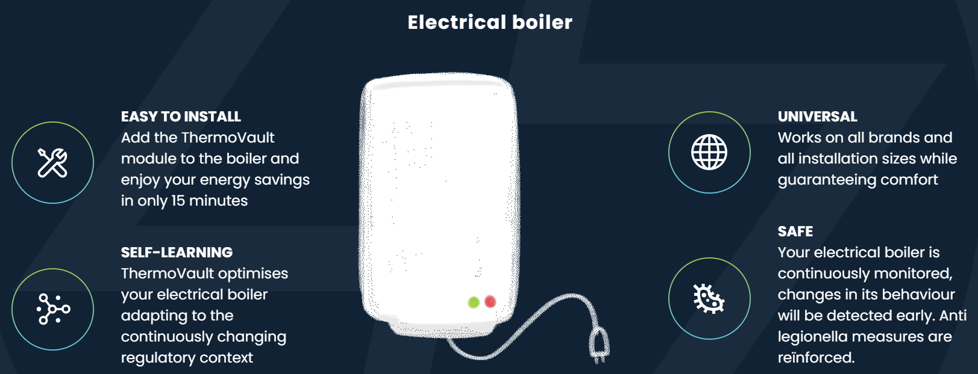
Gestión activa de la demanda (DSM)
Módulo 3
Digitalización de la energía

Slide 21
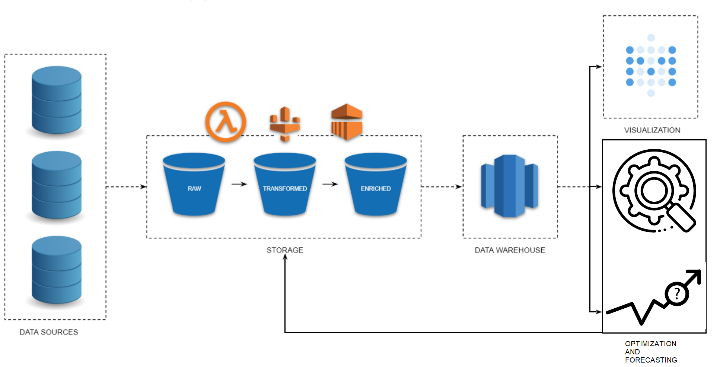
Data Pipeline
Módulo 3
Digitalización de la energía

Slide 22

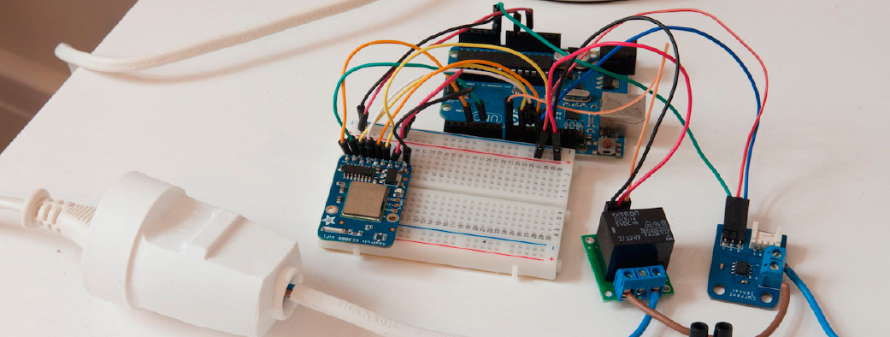
Proyecto
Módulo 3
Digitalización de la energía
Smart Plug
Trabajo individual
1 Kit de Arduino por alumno
Defensa oral el último día del módulo
Entregable escrito a entregar hasta una semana después del módulo

Slide 23
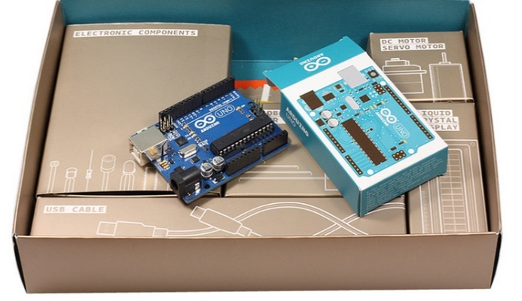
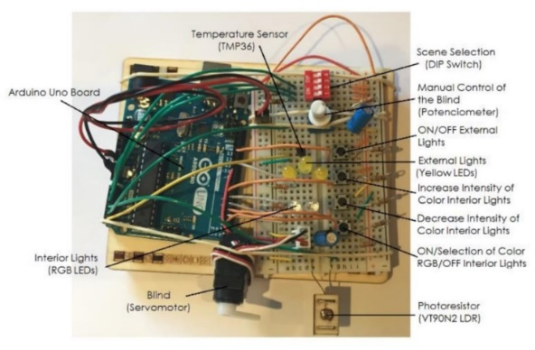
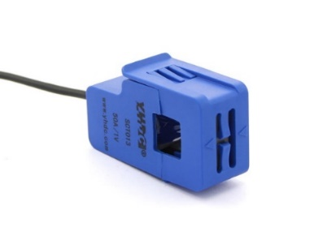
Material del Proyecto
Módulo 3
Digitalización de la energía
El kit contiene todos los elementos y herramientas esenciales para la realización del proyecto. En caso de necesitar más componentes, se puede pedir.
La fecha límite de devolución del será el 21 de Junio del 2023, aunque se recomienda entregarlo en la última clase del módulo. Se ruega devolverlo lo más ordenado posible.

Slide 24
Repositorios y material
Módulo 3
Digitalización de la energía
Repositorio: https://github.com/marcjene/Digital_Energy
Material:
Guias de las prácticas
Presentaciones
Códigos (Arduino, Python, Notebooks)

Slide 25
Repositorios
Módulo 3
Digitalización de la energía
Temario previo al curso:
Conocimientos básicos de programación y de Arduino: https://innoenergy.learnify.se/l/show.html#att/VQLX?rand=1&context=zone190700&startId=15173&pageKey=VQLX
Acondicionamiento de señales eléctricas: https://innoenergy.learnify.se/l/show.html#att/qZyp?rand=1&context=zone190700&startId=15152&pageKey=qZyp
Repositorios de las sesiones:
Sesión 1 y 2: https://github.com/wobniarin/CAPUEE_2019_LAB1_current_sensor
Sesión 3: https://github.com/wobniarin/CAPUEE_2019_LAB4_Serial_Port
Sesión 4: https://github.com/wobniarin/CAPUEE_2019_LAB3_API
Sesión 5: https://github.com/wobniarin/CAPUEE_2019_LAB5_Data_Visualization

